Slide 1
Den Aliens auf der Spur
Präsentation von Vasileios Kyriazidis und Giuseppe Zaccaria
Carl-Duisberg-Gymnasium
Projektkurs Astronomie 2020
Vasileios Kyriazidis und Giuseppe Zaccaria
Carl-Duisberg-Gymnasium
Projektkurs Astronomie 2020

Slide 2
Was ist das Leben?
Schlüsselmerkmal | Funktion
Kompartimente | von einer Membran abgeteilt Bereiche in einer Zelle
Stoffwechsel (Metabolismus) | Vorgänge im Körper, welche den chemischen Austausch von Stoffen beinhalten
Katalyse | Stoffumsetzung, welche durch einen Katalysator herbeigerufen, beschleunigt oder verlangsamt wird
Regulation | Aufrechterhaltung oder Wiederherstellung des morpho-/ physiologischen Gleichgewichtes eines Organismus
Wachstum | Zunahme von Masse in einem Organismus oder einem seiner Teile
Reproduktion | die Vervielfältigung eines Organismus
Anpassung/ Evolution | langsame, auf zufällige Mutationen basierende Selektion eines Organismus (siehe S.-)
Homöostase | Aufrechterhaltung innerer Systeme, wie der pH-Wert des Körpers oder die Regulation des Kreislaufes
Nervensystem | umfasst alle Nervenzellen und Gliazellen eines Körpers; nimmt Änderungen der Umwelt und des Organismus in Form von elektrischen Signalen wahr
Keine einheitliche Definition, wichtige Aspekte variieren immer
bestimmte Schlüsselmerkmale bieten Orientierung an, in ihrer Rangordnung jedoch unklar
Das Leben ist vielleicht unmöglich in Worte zu fassen, also brauchen wir eher eine Theorie statt Definition
Bei der Identifikation des Lebens vielleicht auch reine Intuition ausreichend
Eine Definition des Lebens ist vielleicht überflüssig
Vasileios Kyriazidis und Giuseppe Zaccaria
Carl-Duisberg-Gymnasium
Projektkurs Astronomie 2020

Slide 3
Anpassung des Lebens
Die Evolutionstheorie Bezug auf seine Umgebung
Denkweise des Kausalprinzips bei der Evolutionstheorie von hochrangiger Bedeutung
Begrenzte Verfügung von Ressourcen führt zu Konkurrenz, was Spezialisierung bedingt
Mutationen beeinflussen die überlebens-/ Fortpflanzungschancen eines Individuums
Senkt eine Mutation die Fortpflanzungschance, spricht man von einem Selektions Nachteil
Fördert eine Mutation die Fortpflanzungschance, spricht man von einem Selektions Vorteil
Nur Lebewesen, welche gut an ihre Umgebung angepasst sind, überleben lange genug, um ihre Gene zu vererben
Alle Tiere auf Erden weisen Merkmale auf, welche für das Überleben auf der Erde vorteilhaft sind
Trotz vieler Unterschiede lässt sich das Leben klassifizieren
Möglichkeit eines Urorganismus (Luca) erklärt nicht universelle Baupläne
Jedes Lebewesen teilt seine Umgebung
Wahrnehmungsorgane alle auf die von der Erde gegebenen Bedingungen angepasst
Beispiel: Auge nimmt nur Strahlung auf, welche von der Sonne emittiert wird ( Sichtbares Licht)
Beachtung von Umweltfaktoren bei der Suche nach Leben Vorteilhaft
Eingrenzung potenziell lebensfähiger Planeten auch möglich
Vasileios Kyriazidis und Giuseppe Zaccaria
Carl-Duisberg-Gymnasium
Projektkurs Astronomie 2020

Slide 4
Voraussetzung für Leben auf Exoplaneten
Die Heimat des Lebens
Geringe Stichprobengröße lebensfähiger Planeten zwingt uns, nach Erden-ähnlichen Planeten zu suchen
Leben kann höchstwahrscheinlich nur auf Gesteinsplaneten existieren
Masse eines Planeten ausschlaggebend für die Existenz von Leben
groß genug, um eine Atmosphäre bilden zu können
zu große Masse wird den Lebewesen zum Verhängnis
Vasileios Kyriazidis und Giuseppe Zaccaria
Carl-Duisberg-Gymnasium
Projektkurs Astronomie 2020

Slide 5
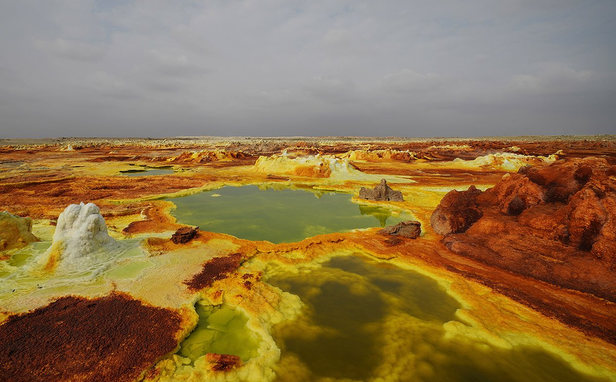
Voraussetzung für Leben auf Exoplaneten
Worauf ist das Leben angewiesen?
Sauerstoff nicht ausschlaggebend für das Auftreten von Leben
Wasser ist ein essenzieller Stoff für die Entstehung von Leben
Frage nach den Grenzen des Lebens hilfreicher als das worauf das Leben angewiesen ist
Dallol-Tümpel beherbergen keinerlei Leben
keine Bakterien, Mikroben oder sogar Archaen
Kombination von bestimmten Faktoren sind zu viel für alles Leben
Planeten, welche ähnliche Merkmale aufweisen sind, als potenziell lebensfähige Planeten auszuschließen
Foto der Dallol Tümpel
© A.Savin /Lizenz Freie Kunst
Vasileios Kyriazidis und Giuseppe Zaccaria
Carl-Duisberg-Gymnasium
Projektkurs Astronomie 2020

Slide 6
Voraussetzung für Leben auf Exoplaneten
Der Goldstern des Lebens
Bedeutendster Faktor für das Leben ist dessen Heimatstern
Umlaufbahn des Planeten darf nicht zu elliptisch sein
Stern fungiert als Energie- oder Wärmespender
Planet muss in der Goldilocks-Zone des Sternes liegen
Habitable Zone migriert mit dem Alter des Sternes
Größe des Sternes entscheidet über sein Alter
Sterne mit aktivem Magnetfeld sind gefährlich für lebensfähige Planeten
Goldilocks-Sterne kombinieren die besten Aspekte von Sternen, wodurch sie ideal für die Beherbergung von Planeten sind, welche Leben mit sich tragen
Planeten von Goldilocks Sternen sind aufgrund ihrer Abundanz im Kosmos und dimmeren Stern leicht zu finden
Vasileios Kyriazidis und Giuseppe Zaccaria
Carl-Duisberg-Gymnasium
Projektkurs Astronomie 2020

Slide 7
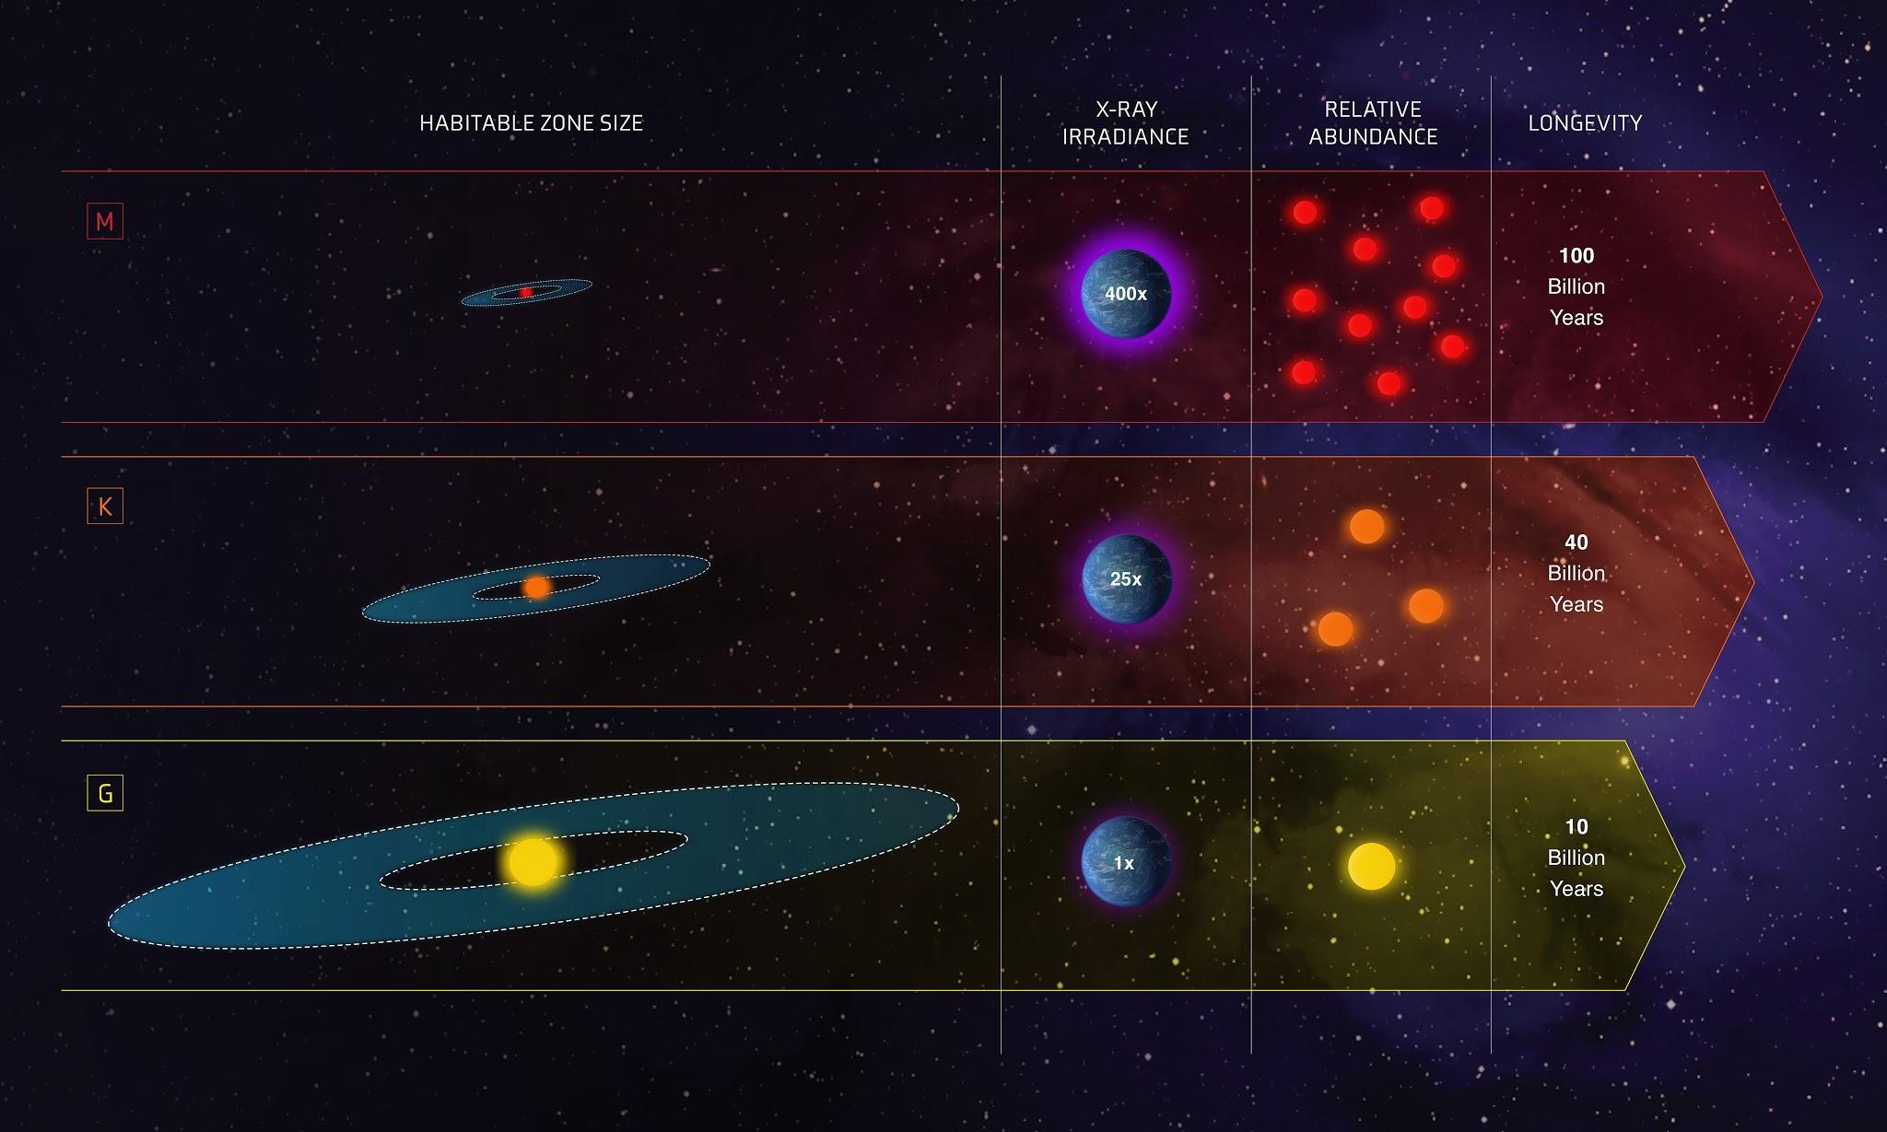
Merkmale verschiedener Sternentypen (Bild von der NASA)
Vasileios Kyriazidis und Giuseppe Zaccaria
Carl-Duisberg-Gymnasium
Projektkurs Astronomie 2020

Slide 8
Probleme bei der Suche nach dem Leben
Probleme des Lebens selbst
Suche nach dem Leben ist ein Schuss ins dunkle
alles was wir über außerirdisches Leben wissen ist reine Spekulation
Wegen unserer geringen Stichprobengröße ist kein Vergleich verschiedener Arten des Lebens möglich
wir müssen davon ausgehen, dass das Leben universell gleich funktioniert
Andere Bedingungen auf Exoplaneten resultieren in der Theorie in komplett verschiedenem Leben, doch wir wissen nicht, ob es dort überhaupt erst entstehen könnte
Thema ist eigentlich viel zu spekulativ um eine ernste Besprechung zu ermöglichen
Vasileios Kyriazidis und Giuseppe Zaccaria
Carl-Duisberg-Gymnasium
Projektkurs Astronomie 2020

Slide 9
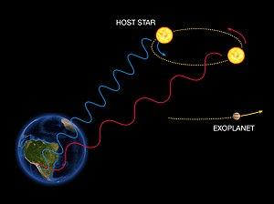
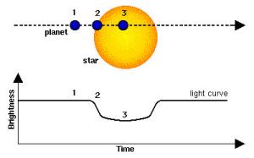
Entdeckungsmethoden von Exoplaneten
Radialgeschwindikeitsmethode: Bewegung von Planeten um ihren Stern führt zur Verschiebung des Stern-spektrums (Blau-/Rotverschiebung)
Hinweis auf Exoplaneten
v_{r} ​ =​(Δλ*λ₀​ ⁻¹​ ​)*c
Δλ: Verschiebung der Wellenlänge einer bestimmten Spektrallinie am Sternspektrum;
λ₀​ :​ Wellenlänge der zur Untersuchung herangezogenen Spektrallinie im normalen Zustand/ruhenden System; c: Lichtgeschwindigkeit ≈ 300000km/s; v_{r}​ :​ Radialgeschwindigkeit des Sterns
Transitmethode: Periodische Helligkeitsschwankungen eines Sterns, wenn ein Planet an ihm vorbeizieht (Transit)
Hinweis auf Exoplaneten
Helligkeitsschwankungen eines Sterns
Blau-/Rotverschiebung im interstellaren Raum
Vasileios Kyriazidis und Giuseppe Zaccaria
Carl-Duisberg-Gymnasium
Projektkurs Astronomie 2020

Slide 10
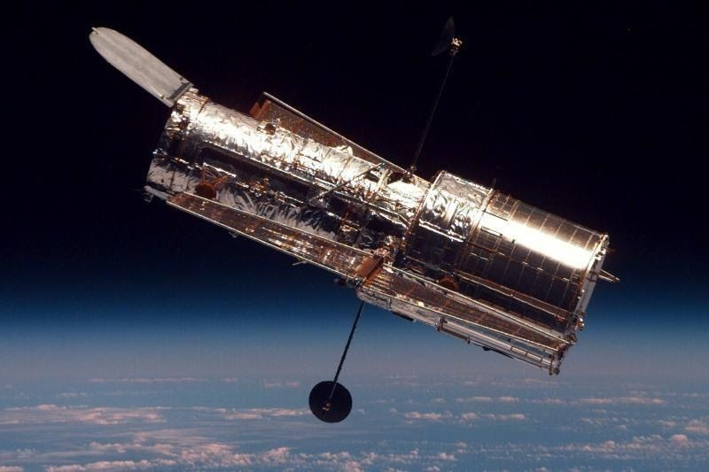
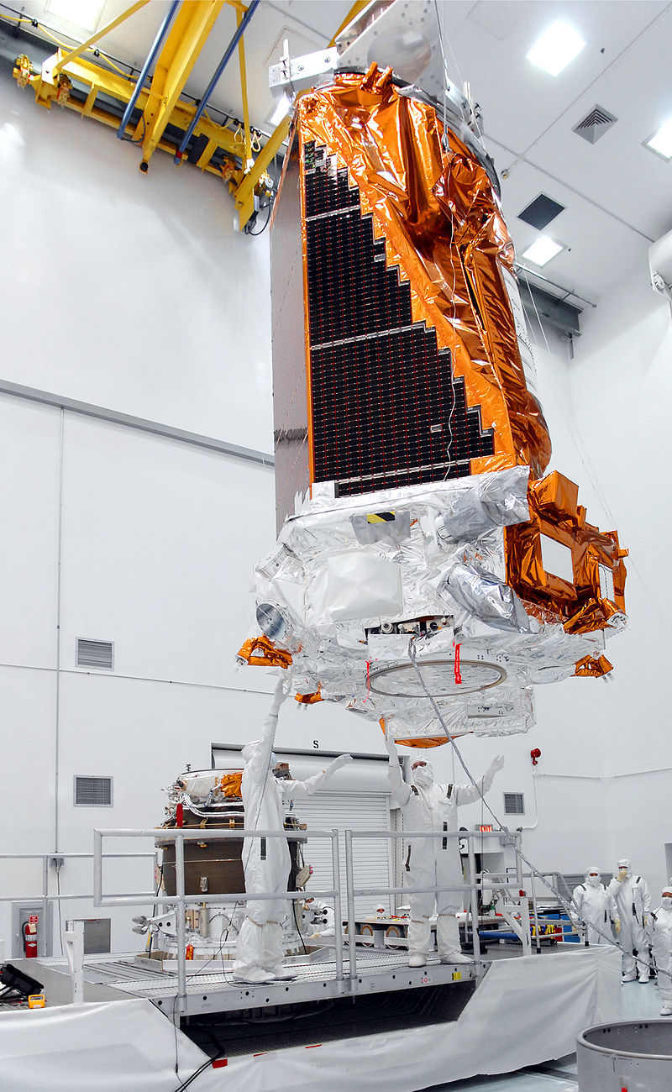
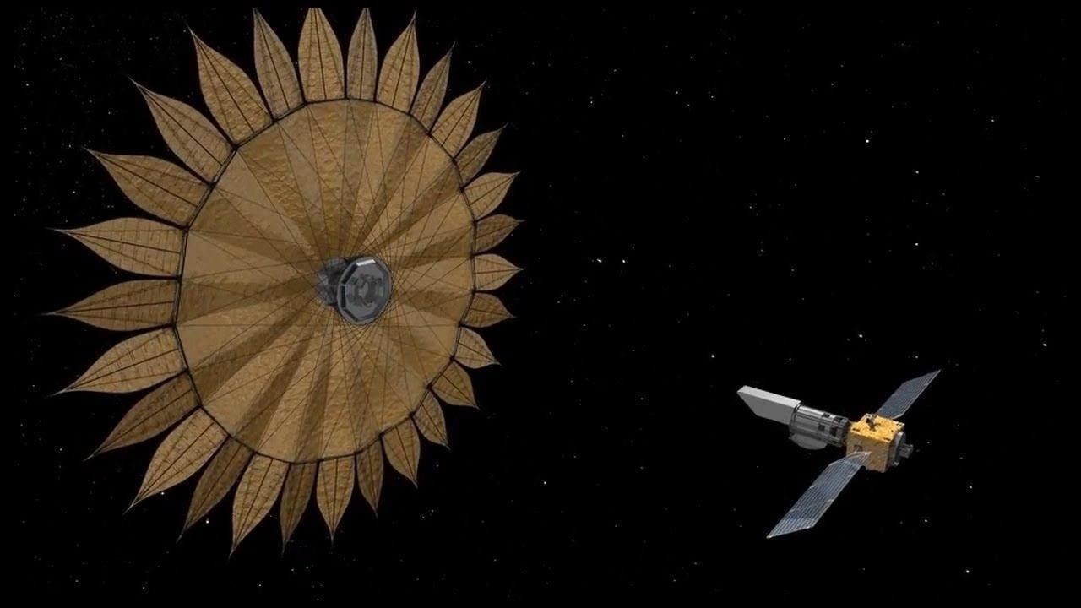
Projekte zur Entdeckung von lebenstauglichen Planeten
Hubble-Weltraumteleskop
Kepler-Weltraumteleskop
Hires-Spektrograph und Jet Propulsion Laboratory
Abspaltung des Schirms vom Weltraumteleskop verhindert den Lichteinfall
Hubble-Weltraumteleskop
Vasileios Kyriazidis und Giuseppe Zaccaria
Carl-Duisberg-Gymnasium
Projektkurs Astronomie 2020
Kepler-Weltraumteleskop

Slide 11
Spektroskopie
Spektroskopische Verfahren werden in der Astronomie und der Astrobiologie oft angewendet, um:
die molekulare Zusammensetzung von Substanzen zu analysieren, z.B. der in der Atmosphäre eines Planeten vorliegenden chemischen Verbindungen
den prozentualen Anteil bestimmter chemischer Elemente/Moleküle in Stoffen zu ermitteln, u.a. mithilfe der spektralen Intensität
Vermutungen über Zustandsparameter von Planeten und ihren Sternen (Druck, Temperatur, Ionisationsgrad usw.) aufzustellen
Spektroskopische Verfahren werden nach der Teilchensorte, dem physikalischen Wirkungsprinzip und Energiebereich in verschiedene Kategorien untergliedert
Vasileios Kyriazidis und Giuseppe Zaccaria
Carl-Duisberg-Gymnasium
Projektkurs Astronomie 2020

Slide 12
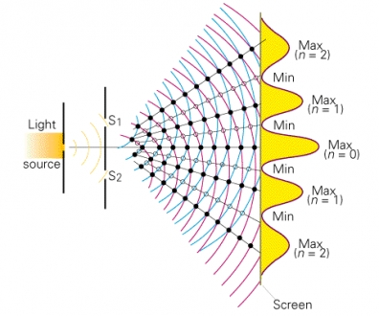
Wellenmodell des Lichtes
Wahrnehmung von Licht als eine Welle
jeder Punkt einer Wellenfront als Ausgangspunkt von Elementarwellen
Beugung von Lichtwellen ist die Eigenschaft von Licht, hinter einem Spalt oder einem Hindernis in die Schattenräume zu gelangen
Beobachtung eines Gangunterschiedes Δs
konstruktive und destruktive Interferenz
Interferenz von Licht am Doppelspalt
Vasileios Kyriazidis und Giuseppe Zaccaria
Carl-Duisberg-Gymnasium
Projektkurs Astronomie 2020

Slide 13
Teilchenmodell des Lichtes
Das Licht besteht nach dieser Theorie aus zahlreichen Lichtteilchen, den Photonen oder Korpuskeln, die von jeder Lichtquelle emittiert werden
Photon= Energieportionen
Zusammenhang zwischen
der Lichtwellenlänge und der Energie des Lichtes:
Je größer/kleiner ist die Wellenlänge des Lichtes, desto niedriger/höher ist der Energiebetrag des Lichtes.
Photonen können Elektronen aus Metallen herauslösen, diesen Vorgang nennt man Fotoeffekt
Eine Taschenlampe emittiert Photonen
Vasileios Kyriazidis und Giuseppe Zaccaria
Carl-Duisberg-Gymnasium
Projektkurs Astronomie 2020

Slide 14
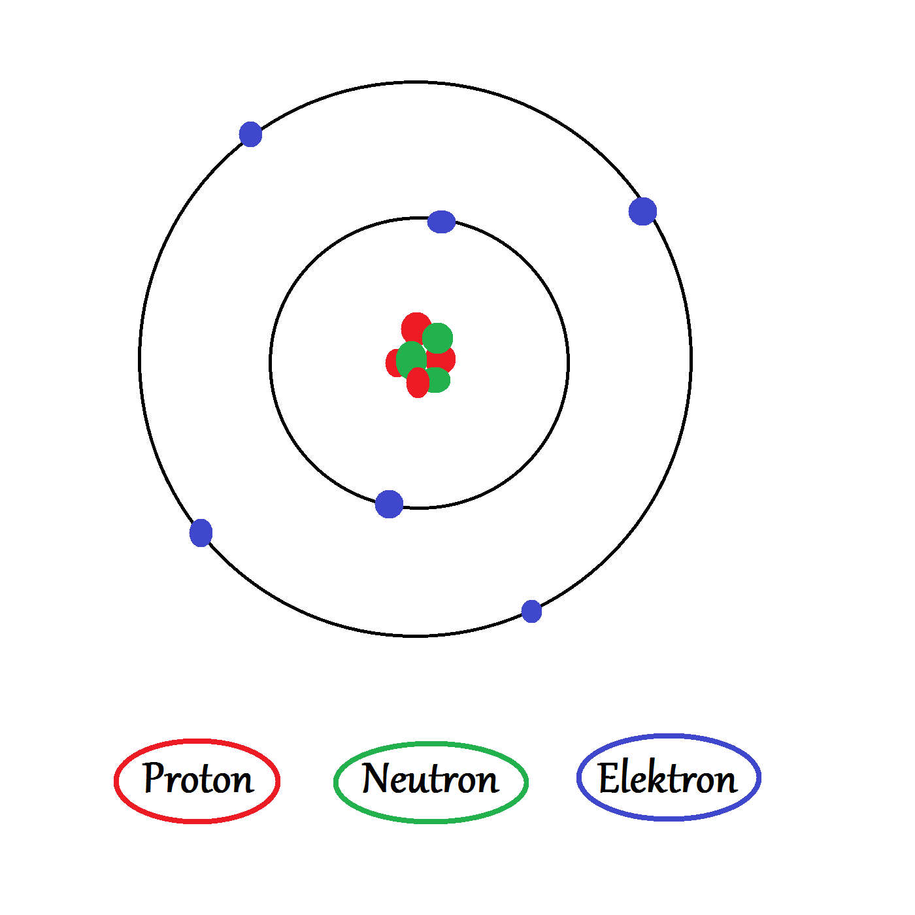
Atommodell von Bohr
Bewegung der Elektronen auf diskreten Elektrobahnen in der Atomhülle, Protonen und Neutronen im Atomkern
Postulat: Die Enegie eines Elektrons
kann nur diskrete Werte En annehmen.
Postulat (Lichtemission) Die Frequenz der ausgesandten elektromagnetischen Strahlung ergibt sich aus der Energiedifferenz ΔE zwischen dem Ausgangs-/Endzustand. Hierbei gilt:
h*f=Em-En
Postulat: Der Umlauf der Elektronen erfolgt auf diskreten Elektrobahnen, auf denen keine Energie abgestrahlt wird.
Vasileios Kyriazidis und Giuseppe Zaccaria
Carl-Duisberg-Gymnasium
Projektkurs Astronomie 2020

Slide 15
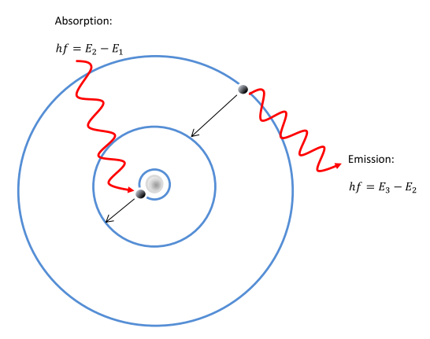
Absorption und Emission
Absorption = Energieaufnahme aufgenommene Energie = Energiedifferenz ΔE
Emission = Energieabgabe
abgegebene Energie = Energiedifferenz ΔΕ
Bei der Absorption/Emission kann man die Frequenz/Wellenlänge (in nm bzw. Å) des Lichtes rechnerisch aus folgender Beziehung bestimmen:
h*f=Em-En
bzw.
h*f=En-Em
Atomare Vorgänge bei der Absorption und Emission von Licht
Vasileios Kyriazidis und Giuseppe Zaccaria
Carl-Duisberg-Gymnasium
Projektkurs Astronomie 2020

Slide 16
Absorptions-/Emissionsspektrum
Kontinuierliches Sternspektrum („Kontinuum“)
thermische Strahler emittieren ein kontinuierliches Spektrum, dessen Intensitätsverlauf dem Plack´schen Strahlungsgesetz folgt
2. Diskretes Emissionsspektrum
Atome senden nur Licht diskreter Wellenlängen aus <-> helle Linien des Spektrums
(Fingerabdrücke der Atome/Moleküle in der zu untersuchenden Gasschicht)
3. Absorptionsspektrum
Absorption von Licht bestimmter Wellenlängen durch chemische Elemente/Moleküle
Dunkle Linien (Fraunhofer´sche Linien) am Spektrum eines thermischen Strahlers
(Fingerabdrücke der Atome/Moleküle in der zu untersuchenden Gasschicht)
Vasileios Kyriazidis und Giuseppe Zaccaria
Carl-Duisberg-Gymnasium
Projektkurs Astronomie 2020

Slide 17
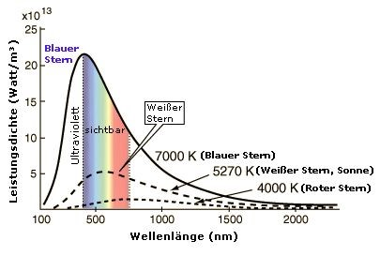
Planck´sches Strahlungsgesetz und Wien´sches Verschiebungsgesetz
Die Verteilung der Leistungsdichte eines “Schwarzen Strahlers” in Abhängigkeit von seiner Temperatur und der Wellenlänge des Lichtes
Vasileios Kyriazidis und Giuseppe Zaccaria
Carl-Duisberg-Gymnasium
Projektkurs Astronomie 2020

Slide 18
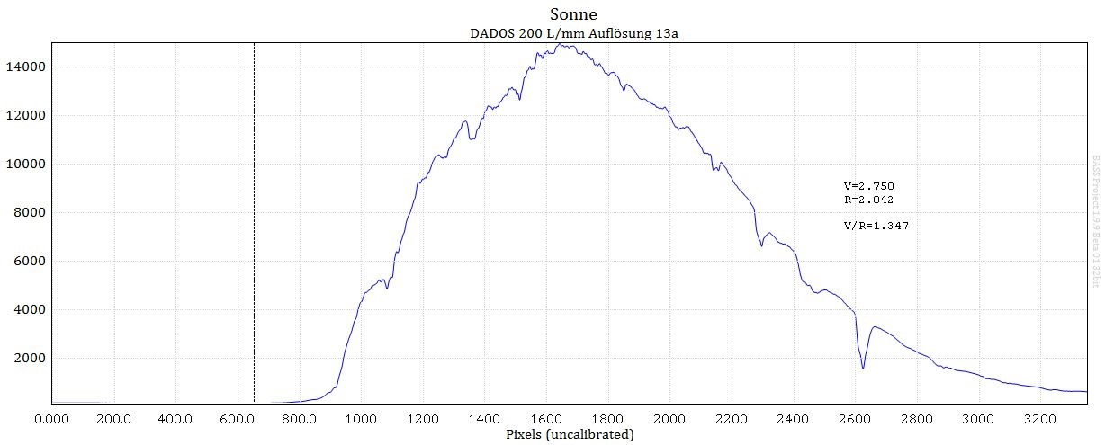
Aufnahme und Bearbeitung des Sonnenspektrums: unkalibriertes Sonnenspektrum
Vasileios Kyriazidis und Giuseppe Zaccaria
Carl-Duisberg-Gymnasium
Projektkurs Astronomie 2020

Slide 19
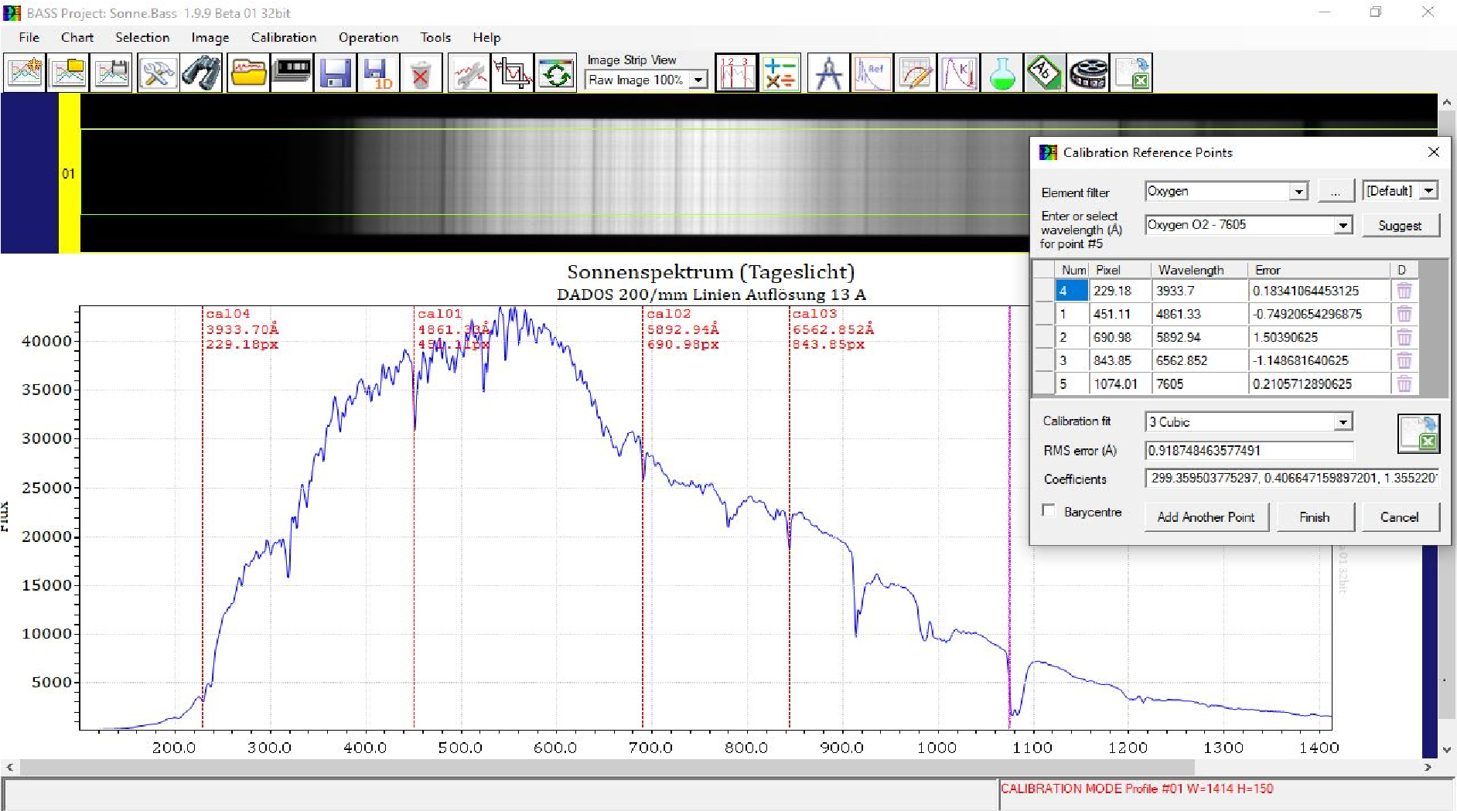
Aufnahme und Bearbeitung des Sonnenspektrums: wellenlängenkalibriertes Spektrum
Vasileios Kyriazidis und Giuseppe Zaccaria
Carl-Duisberg-Gymnasium
Projektkurs Astronomie 2020

Slide 20
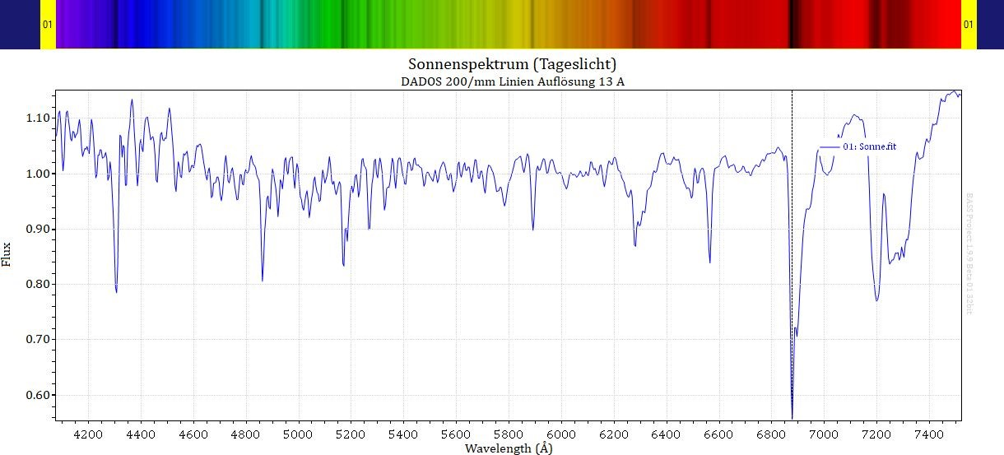
Aufnahme und Bearbeitung des Sonnenspektrums: normiertes Spektrum
Vasileios Kyriazidis und Giuseppe Zaccaria
Carl-Duisberg-Gymnasium
Projektkurs Astronomie 2020

Slide 21
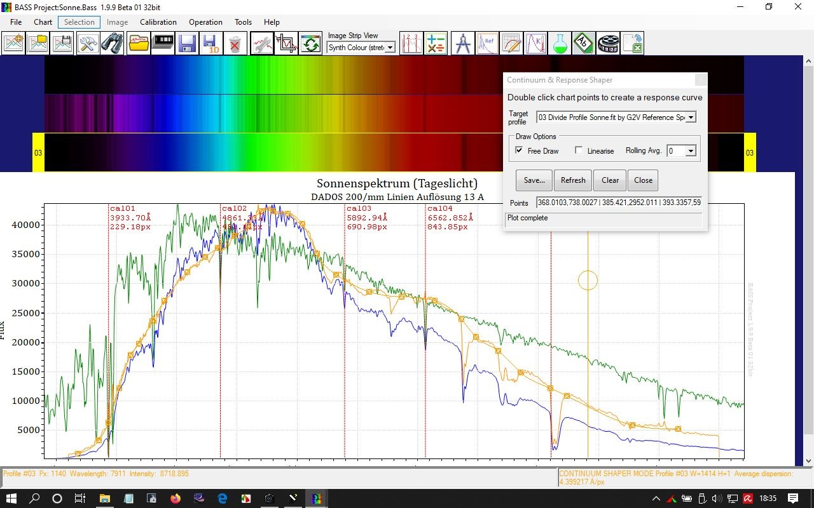
Aufnahme und Bearbeitung des Sonnenspektrums: Flusskalibrierung
Vasileios Kyriazidis und Giuseppe Zaccaria
Carl-Duisberg-Gymnasium
Projektkurs Astronomie 2020

Slide 22
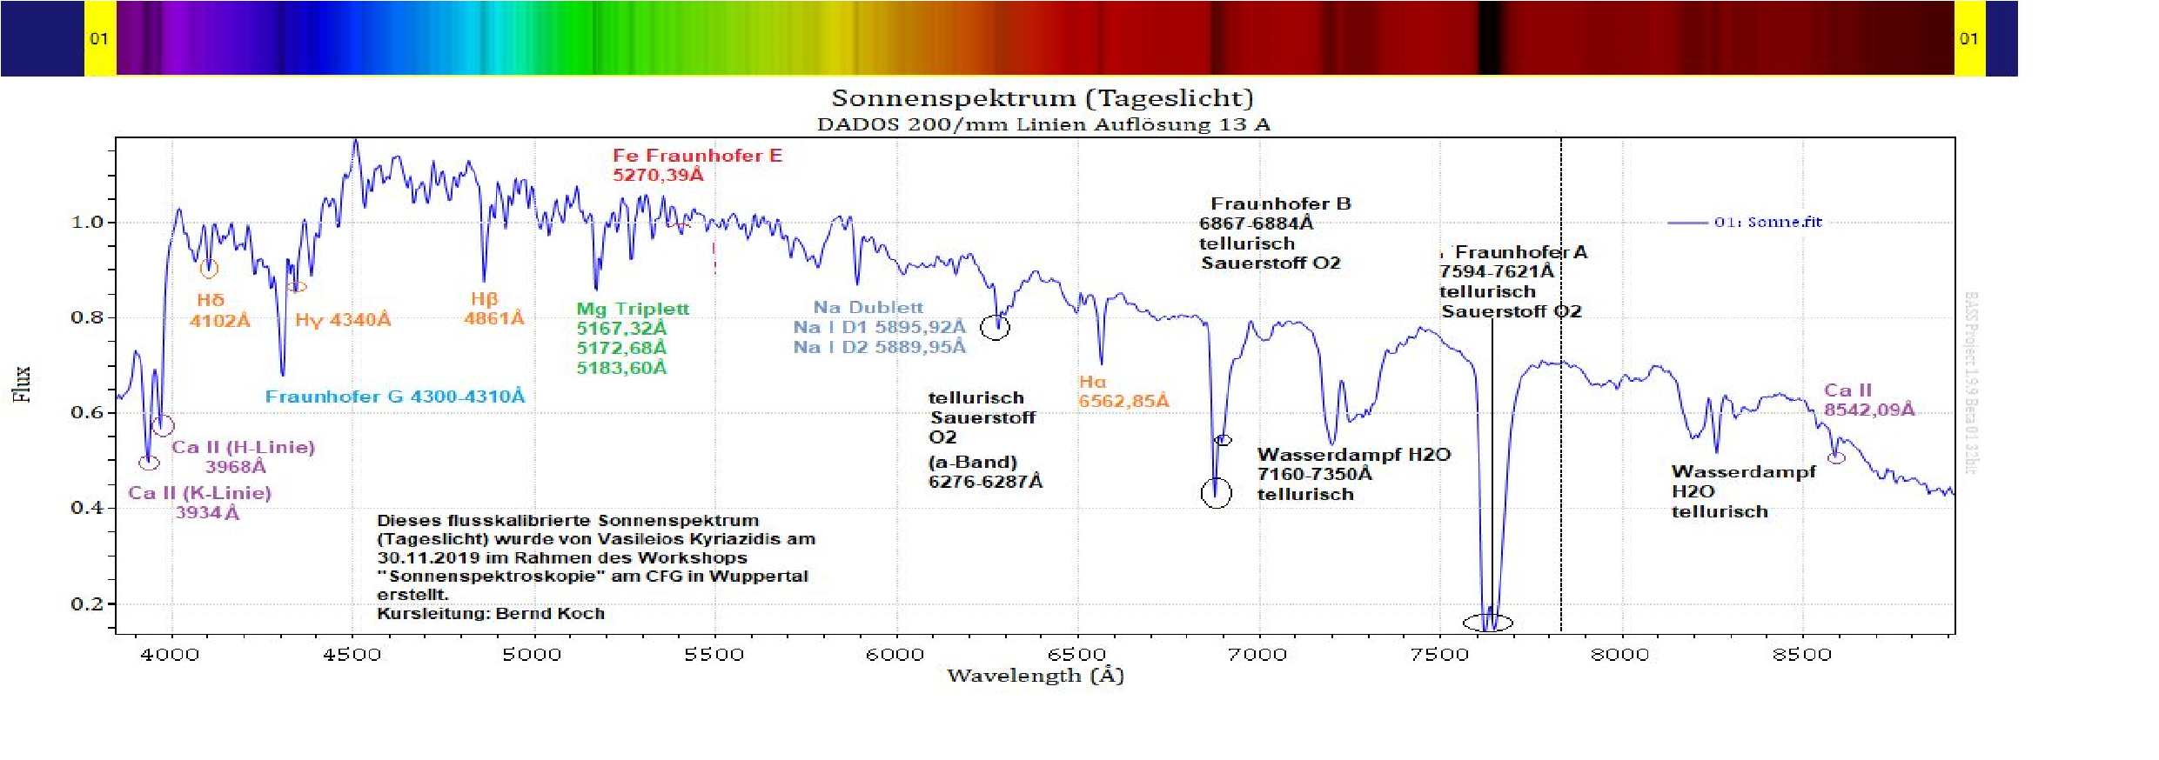
Aufnahme und Bearbeitung des Sonnenspektrums: flusskalibriertes Spektrum der Sonne
Vasileios Kyriazidis und Giuseppe Zaccaria
Carl-Duisberg-Gymnasium
Projektkurs Astronomie 2020

Slide 23
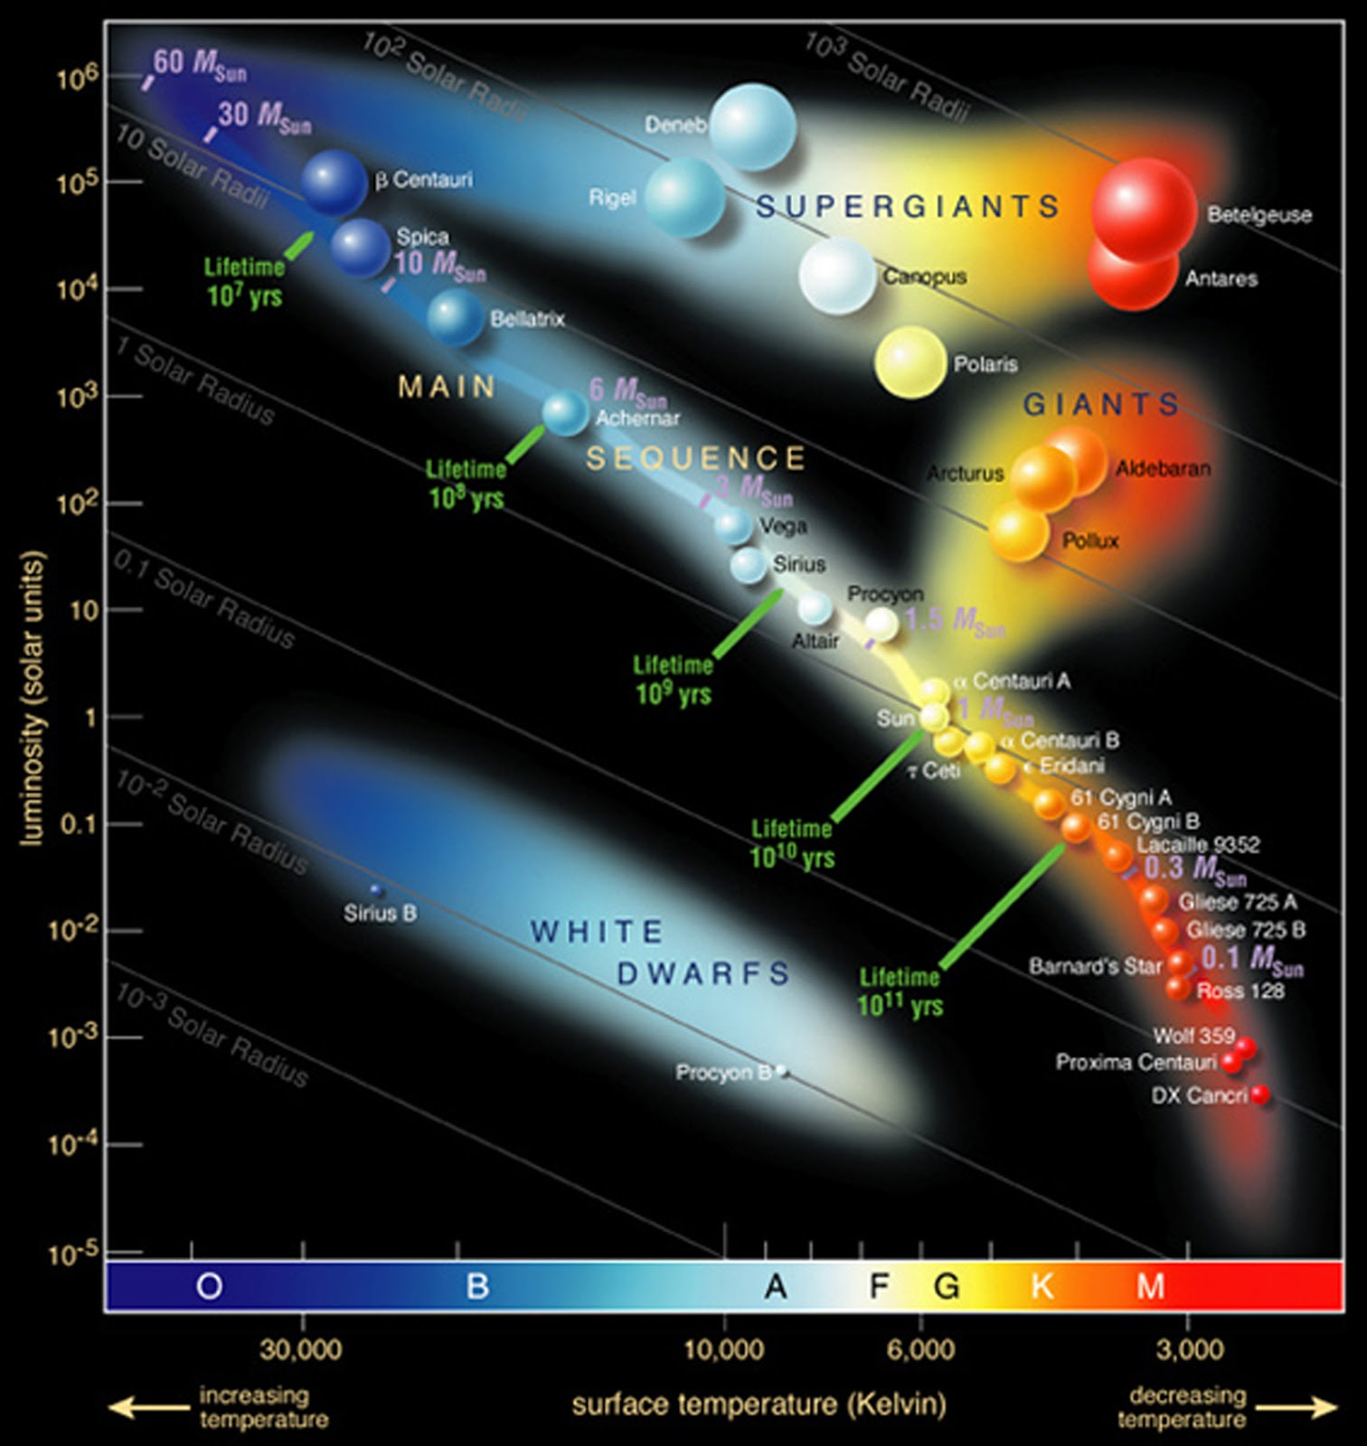
Spektralklassifikation
Das Hertzsprung-Russell-Diagramm
Harvard-Klassifikation: Einteilung der Sterne nach ihrer Oberflächen-/ Effektivtemperatur in 13 Spektralklassen, u.a. Grundklassen (O,B, A,F,G,K,M), Klassen für Braune Zwerge (L,T,Y) und Kohlenstoffklassen der Roten Riesen (R,N,S)
Chemische Zusammensetzung und Oberflächentemperatur des Sterns
= Spektraltyp
Untergliederung der Sterne in 5 verschiedene Leuchtkraftklassen nach der Leuchtkraft (I,II,III,IV,V)
Vasileios Kyriazidis und Giuseppe Zaccaria
Carl-Duisberg-Gymnasium
Projektkurs Astronomie 2020

Slide 24
Vielen Dank für Ihre/Eure Aufmerksamkeit!
Vasileios Kyriazidis und Giuseppe Zaccaria
Carl-Duisberg-Gymnasium
Projektkurs Astronomie 2020

Slide 25
Quellenverzeichnis
https://www.cobocards.com/pool/de/card/7puji0113/online-karteikarten-beugung-und-interferenz-am-doppelspalt/
https://qig.itp.uni-hannover.de/quanth/index.php/Datei:Milq_Abbk14p1.gif
https://www.abiweb.de/physik-atomphysik-kernphysik/atommodelle/bohrsches-atommodell.html
https://sebastiantempl.blogspot.com/2013/08/entwicklung-der-quantenphysik-viii-das.html
https://www.leifiphysik.de/atomphysik/atomarer-energieaustausch/versuche/linienspektren-von-gasentladungsroehren
http://hydrogen.physik.uni-wuppertal.de/hyperphysics/hyperphysics/hbase/wien.html
https://www.lerntippsammlung.de/Die-Suche-nach-Planeten-au-ss-erhalb-unseres-Sonnensystems.html
Spektroskopie-Workshop vom 30.11.2019
​http://www.coconutsciencelaboratory.com/?p=945
https://de.wikipedia.org/wiki/Datei:Hubble_01_Cropped.jpg
https://de.wikipedia.org/wiki/Radialgeschwindigkeit
Power-Point-Präsentation von Herrn Koch zum Spektroskopie-Workshop vom 30.11.2019​
https://de.wikipedia.org/wiki/Kepler_(Weltraumteleskop)
https://bakingsciencetraveller.wordpress.com/2017/10/07/happy-birthday-niels-bohr/
https://www.scinexx.de/wp-content/uploads/d/a/dallol2g.jpg
https://www.nasa.gov/sites/default/files/thumbnails/image/stsci-h-p2006a-f.jpg
Vasileios Kyriazidis und Giuseppe Zaccaria
Carl-Duisberg-Gymnasium
Projektkurs Astronomie 2020

